Slide 1
Telegram L’esperienza di Florence TV
Web tv
Città metropolitana di Firenze

Slide 2
Florence tv
Web tv Città Metro Firenze
www.florence.tv
Facebook
Twitter
Telegram
Instagram

Slide 3
Telegram «Ma non bastava Whattsapp?!» No!
- Canali WA: fino a 256 iscritti | Telegram: infiniti
- Versalità d’uso: possibilità di condividere live audio/video, oltre a link, testi, immagini, gallery fotografiche, gallery instagram, file fino ad 1,5 giga > ad esempio molto utile per UFFICI STAMPA
- Maggiore tutela per gli utenti perché non c’è scambio di numero di telefono (neanche con gli amministratori del gruppo)

Slide 4
Canale di Florence TV
Aperto a fine ottobre 2017
Marzo 2019: 421 iscritti
Qualche confronto in Toscana
- Canale ufficiale Regione Toscana: 412
- Comune Empoli: 460
- Muoversi in Toscana: 150
Qualche confronto extraregionale
- Comune Trieste: circa 5mila
- Muoversi a Venezia: circa 3.500
Miur: quasi 5,5 mila
Mise: 345

Slide 5
Workflow e Piano editoriale
- Redazione di 3 giornalisti + collaboratori esterni
- Lavoro: 60% produzione audio-video 7 giorni su 7 di «Muoversi in Toscana Info» dalle 7 alle 20 | 40% produzione di servizi giornalistici e social journalism per Florence.tv
- Florence.TV racconta le attività istituzionali di Città Metro Firenze e degli enti ad essa collegati. Produce un servizio video giornalistico originale al giorno (7 di media)
- Temi: amministrazione, mobilità, tramviaFI, cultura, infrastruttura...
- Un redattore è al desk in ogni momento della settimana > OPPORTUNITA’ per garantire un posting editoriale anche il sabato e la domenica

Slide 6
Workflow e Piano editoriale
Il piano editoriale settimanale di Florence TV segue l’agenda istituzionale di Città Metro FI e Comune FI: consiglio, conferenze stampa, inaugurazioni, tavoli tecnici, allerte...
Obiettivo: dare visibilità alle attività istituzionali, aumentare il coinvolgimento di cittadini e cittadine, contribuire alla diffusione delle informazioni e dei servizi delle istituzioni locali.
1) Servizio giornalistico (speech e montaggio)
2) Youtube
3) Florence.TV / Cittàmetro.fi.it
4) Facebook | Twitter | Telegram | Instagram

Slide 7
Piano editoriale: come si è evoluto su telegram
Tre fasi
1) Ottobre 2017 / settembre 2018: news feed
2) Settembre 2018 / Gennaio 2019: dirette audio dagli eventi
3) Gennaio 2019 / attuale: uso di un BOT che consente una migliore formattazione, uso di reactions | format esclusivo «rassegna stampa»
4) Live > 11.02.2019 Inaugurazione T2 della tramvia di Firenze (Mattarella e Toninelli)

Slide 8
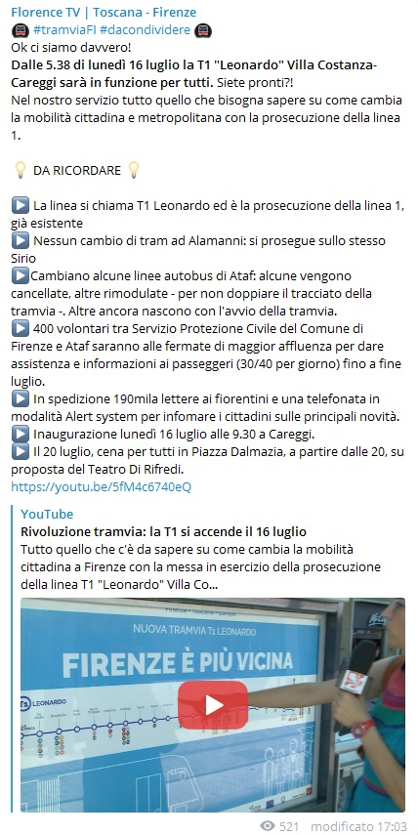
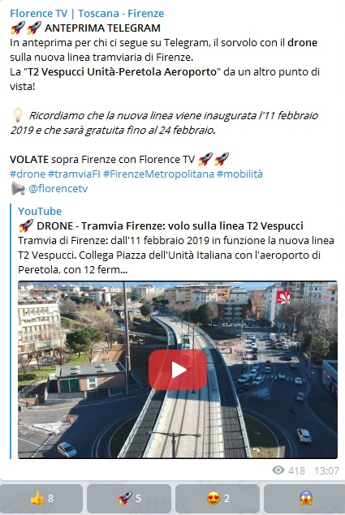
Evoluzione post

Slide 9
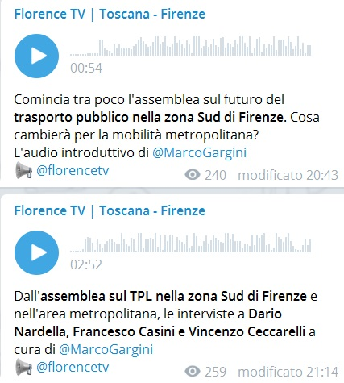
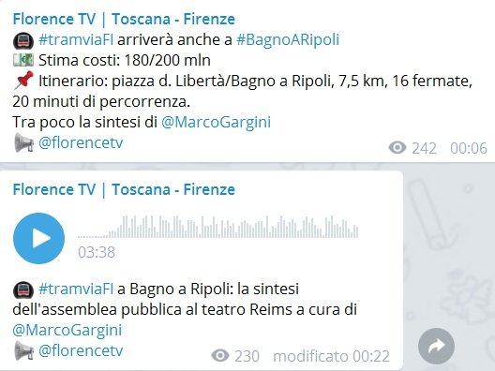
Live audio: assemblea pubblica mobilita’ (ottobre 2018)

Slide 10
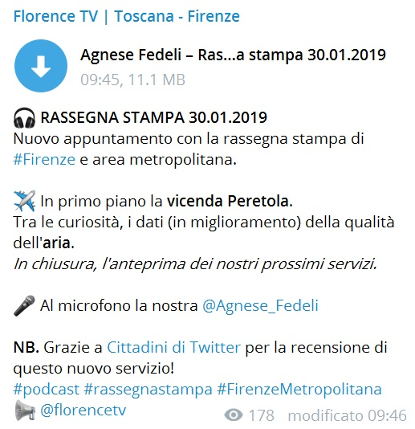
Rassegna stampa (gennaio 2019)
- Rassegna stampa audio
- Cadenza settimanale o bisettimanale
- Servizio a rotazione per i 3 redattori (occasione formativa per noi giornalisti e servizio al cittadino)
- Contenuto esclusivo con rilancio sugli altri social, tramite link diretto al post su Telegram

Slide 11
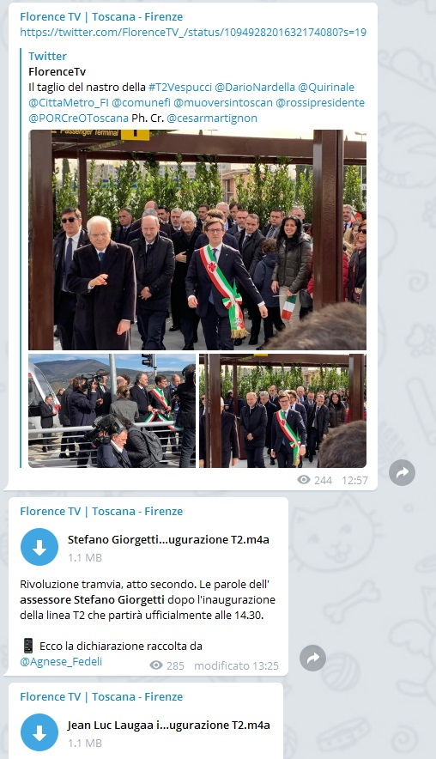
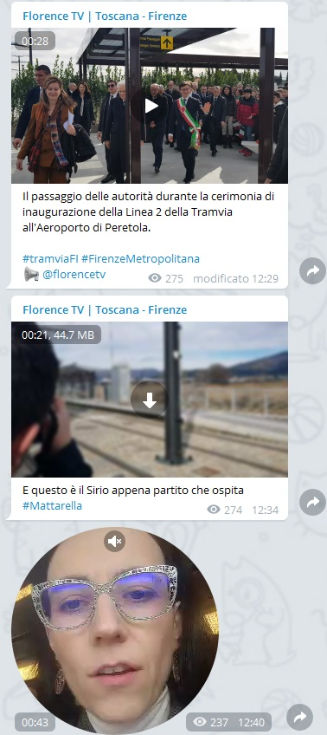
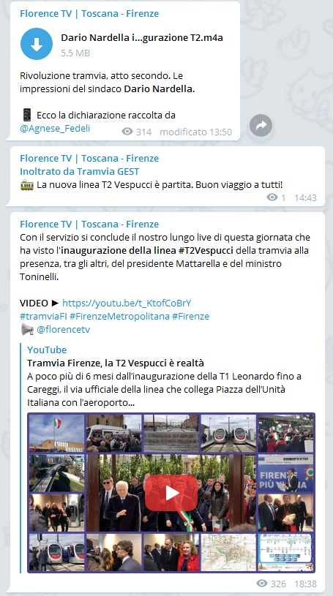
UN LIVE LUNGO UN GIORNO

Slide 12
La nostra esperienza su telegram
Guardarsi intorno: canali amici/competitor, analisi tono di voce
e materiali
Replicare strategie convincenti dal punto di vista dell’utente
Sperimentare (su Telegram c’è ancora spazio e margine per «sbagliare» e «inventare»
Usarlo..!

Slide 13
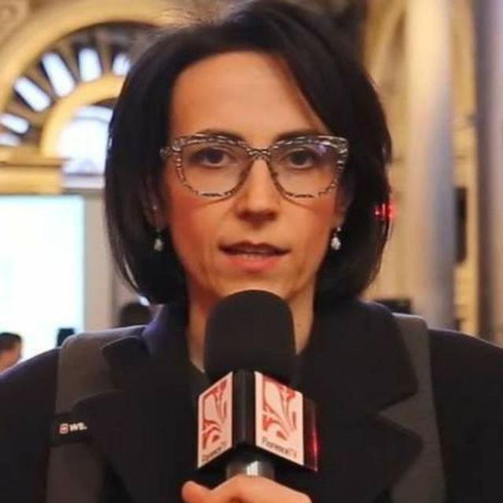
Grazie!
Find me on Telegram :)
@Agnese_Fedeli
@florencetv

